Slide 1
Bitcoin - otc

Slide 2
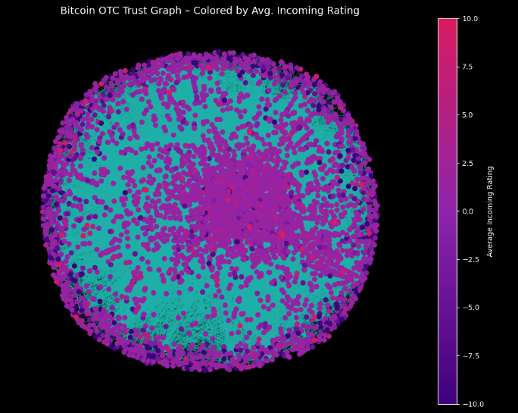
הגרף מייצג רשת של אמון (Trust Network ) בין אנשים שעושים מסחר בביטקוין בפלטפורמה שנקראת Bitcoin OTC (Over The Counter).
בפלטפורמה הזאת, כל משתמש יכול לדרג משתמשים אחרים לפי רמת האמון שהוא נותן בהם - כדי לדעת אם שווה לסחור איתם.
הנתונים נלקחו מאתר SNAP.

Slide 3
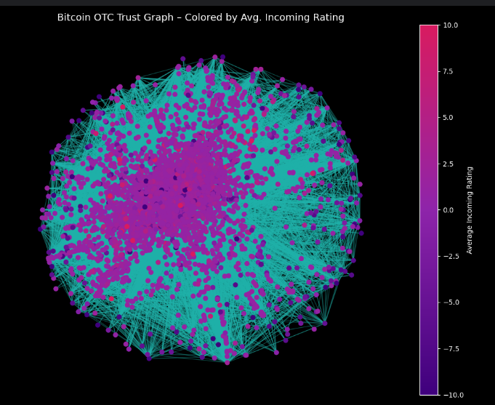
בגרף המקורי יש 5881 צמתים ו- 35,592.
הוא מכיל כ-1144 רכיבי קשירות.
הרכיב הקשיר הגדול ביותר הוא עיקר הגרף ולכן הרכיבי קשירות הקטנים והבודדים פחות רלוונטים ותורמים למחקר.
על מנת לספק הצגה מיטבית, נציג רק את הרכיב הקשיר החזק הגדול ביותר, ומעתה ההתייחסות לגרף תהיה ההתייחסות לרכיב זה.
בגרף יש 4709 צמתים כאשר כל צומת מייצג משתמש בפלטפורמה.
בגרף יש 33,461 קשתות כאשר כל קשת מייצגת דירוג שנתן משתמש אחד למשתמש שני.
הקשתות ממושקלות - משקל כל קשת הוא הדירוג שניתן בטווח בין -10 ל 10.

Slide 4
תכונות נוספות של הגרף:
- הגרף הוא גרף מכוון כאשר משתמש X נותן דירוג W למשתמש Y אז תיווצר קשת: (X,Y,W).
- צביעת קדקודים - הקודקודים נצבעים לפי נרמול ממוצע הדירוגים של כל משתמש - איפה הוא ממוקם בטווח.
דרגה מינימלית בגרף: -10.
דרגה מקסימלית בגרף: 10.
תמיכה בתכונת העולם הקטן:
לצורך ההחלטה ביצענו מספר חישובים:
קוטר הגרף: 11, חושב רק בזוגות שיש ביניהם מסלול.
אורך מסלול ממוצע: 3.6784
צפיפות הגרף: 0.8406
לפי הנתונים שעלו ובהשוואה לאורך המסלול המצופה בהתייחסות לגודל הגרף (log(N) = 8.4572, where N = 4709),
הגרף שלנו תומך בתכונת העולם הקטן.

Slide 5
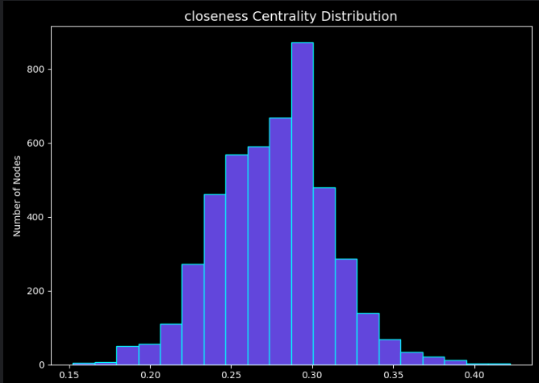
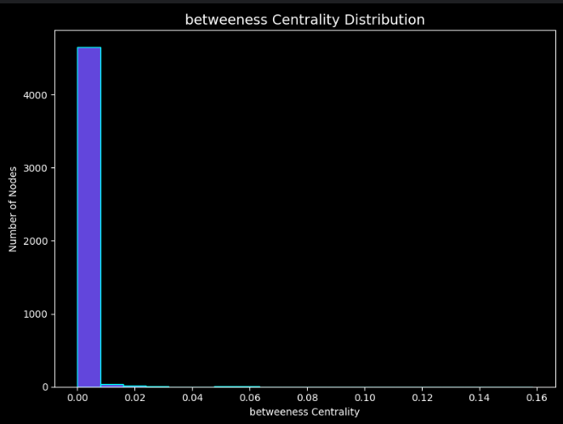
מדדי מרכזיות בסיסיים:
Closnes & betweenness:

Slide 6
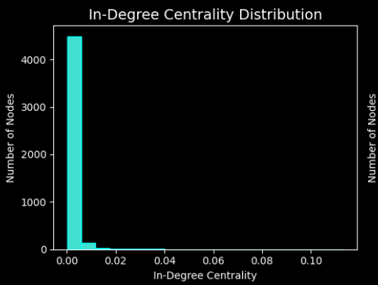
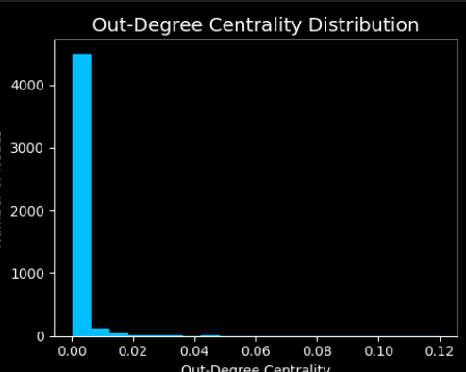
היסטוגרמה של התפלגות דרגות:

Slide 7
בכוונתנו לבדוק את מידת האמינות של דירוגים באתר,
על-ידי בחינה של התנהגות המשתמשים שמדרגים משתמשים אחרים, אנו נבחן האם הדירוגים ניתנים מסיבות מקצועיות, אובייקטיביות, או שקיימות הטיות חברתיות שונות – חיוביות ושליליות – אשר פוגעות באמינותם.
שאלת המחקר:
האם הדירוגים באתר אמינים?
האם קיימות קבוצות (קהילות) של משתמשים אשר נותנים דירוג חיובי בצורה עקבית כדי לקדם זה את זה?
האם קיימים דירוגים שליליים שניתנו ממניעים לא ענייניים?
השערת המחקר:
אנחנו משערות שלא כל הדירוגים באתר אמינים, וכי חלקם ניתנים ממניעים חברתיים או אישיים ולא משקפים בהכרח שיפוט מקצועי.

Slide 8
מודל מתמטי מוצע:
נייצג את הדירוגים בין המשתמשים כגרף מכוון: צמתים – משתמשים.
קשת מכוונת מ־A ל־B – משמעותה ש־ A דירג את B.
משקל על הקשת – ערך הדירוג (חיובי או שלילי).
נבדוק את השערה בעזרת ניתוח הנתונים הבאים:
Community detection – האם קיימות תת־קבוצות בהן המשתמשים מדרגים זה את זה חיובית? לבדוק ולהשוות עם הבא
Clustering coefficient – האם יש "מעגלים סגורים" של דירוגים חיוביים?
Reciprocity – האם יש התאמה גבוהה בין דירוגים הדדיים? (האם A מדרג את B רק אם B דירג אותו?)

Slide 9
כלים מתמטיים שייעשה בהם שימוש:
תורת הגרפים
ניתוח קהילות (community detection) –
מדדי מרכזיות – כדי לזהות משתמשים עם השפעה גבוהה (כמו Pagerank קלוזנס
בדיקת מתאם – בין דירוגים הדדיים - לבדוק

Slide 10
כיוונים נוספים למחקר:
האם יש קשר בין דרגת הצומת (in-degree/out-degree) של משתמש לבין רמת האמון שהוא מקבל?
כלומר, האם משתמשים שמדרגים הרבה אחרים נתפסים כאמינים יותר או פחות? (מה הדירוג שהם מקבלים?).

